Slide 1

CECYTOS LIBRES DE VIOLENCIA…

Slide 2
«PROBLEMÁTICA , OBJETIVO GENERAL»
Ejercicio de la sexualidad de forma violenta ( incluido el acoso sexual ),en adolecentes del Reciten Plantel Ixtlahuaca , situación que se replica en los estudiantes de nivel secundaria de la comunidad de Santa Ana Ixtlahuaca
Mitigar la violencia y acoso sexual en adolecentes de educación secundaria y preparatoria (CECYTEM) de Santa Ana Ixtlahuaca , para ejercicio libre de la sexualidad en adolecentes y sus comunidades , a través del diseño y desarrollo de carteles informativos , encaminados a la prevención de la problemática .

Slide 3
VIOLENCIA y ACOSO ESCOLAR…
Definición y características del acoso escolar..
El acoso escolar o Bull ying se define como acciones negativas repetidas que un estudiante sufre de manera persistente por parte de uno o varios compañeros, y se distingue de peleas aisladas por la presencia de una relación de poder desigual entre agresor y víctima. Dial net
Estas acciones pueden ser:
Físicas (golpes, empujones)
Psicológicas o verbales (burlas, insultos, exclusión social)
Relacionales (aislamiento del grupo)
Cibera coso (a través de medios digitales)
Las manifestaciones varían según el contexto y la edad.

Slide 4
Consecuencias del acoso y violencia escolar
Los estudios muestran que el acoso puede tener consecuencias psicológicas graves como:
Aumento de ansiedad, depresión y estrés postraumático
Problemas de sueño y rendimiento académico
Riesgos de adicciones y comportamientos antisociales
En una investigación con más de 95,000 participantes, se encontró que los estudiantes que experimentan Bull ying presentan más del doble de probabilidad de desarrollar problemas emocionales y conductuales que los no acosados. �
argiva
Además, análisis forenses en casos de violencia escolar real evidencian que la violencia física es muy predominante y se asocia con consecuencias psiquiátricas significativas.

Slide 5
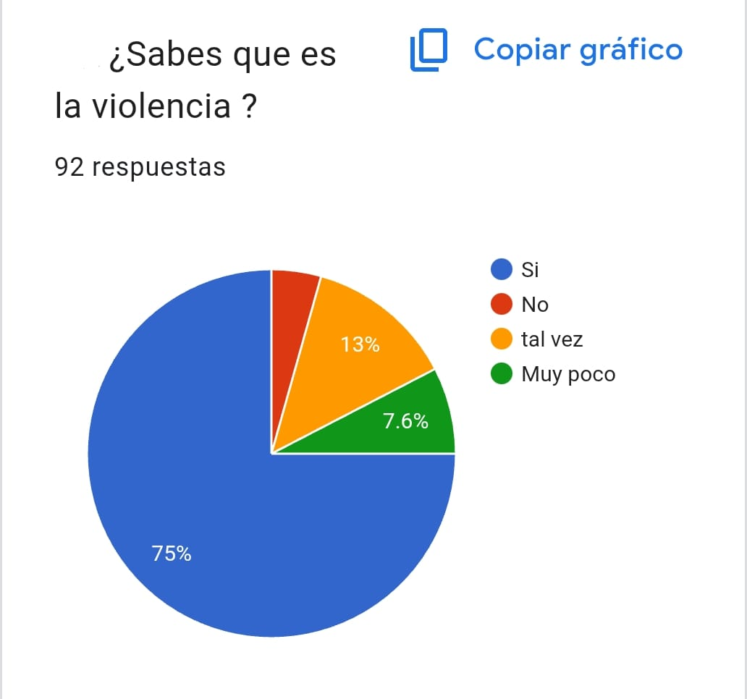
GRAFICA DE ENCUESTAS DE PLANTEL CECYTEM IXTLAHUACA…
Las graficas que se presentaran a continuación son escalas de información de estudiantes de SANTA ANA IXTLAHUACA y comunidades de sus alrededores.

Slide 6
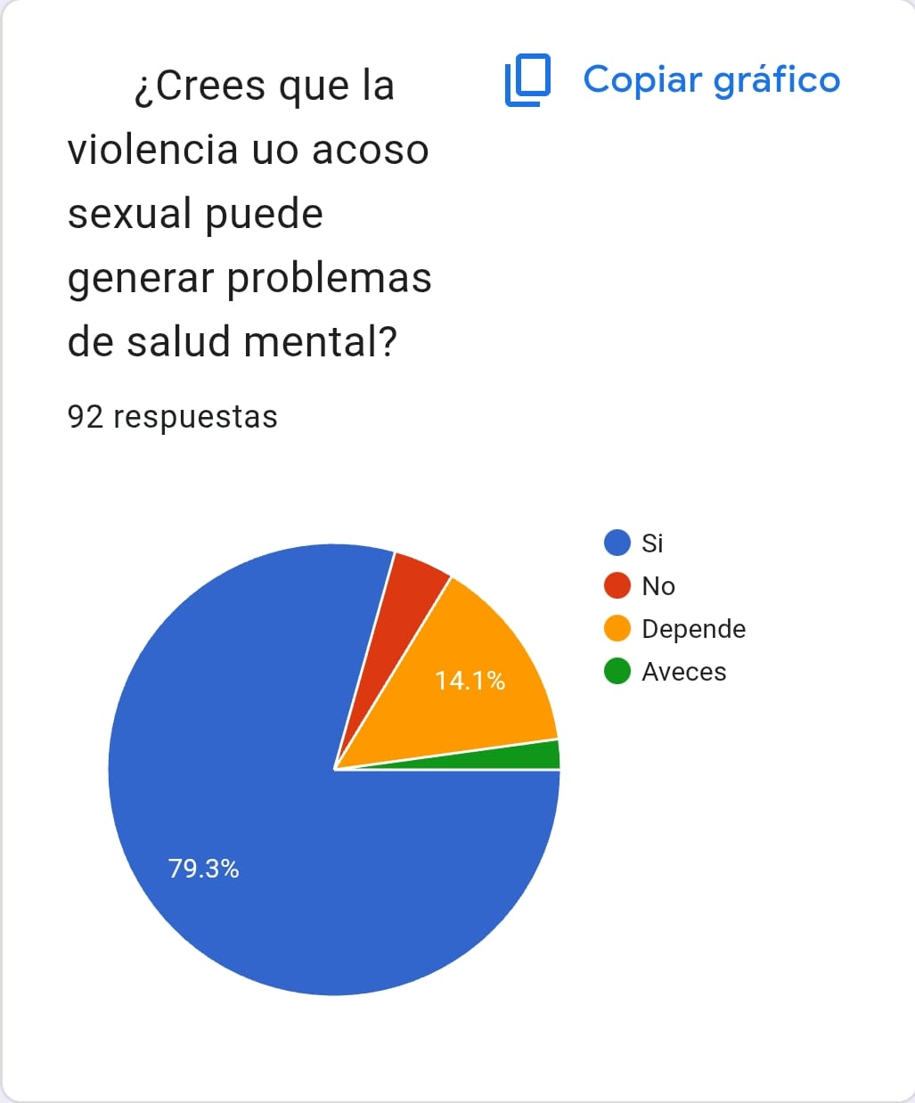
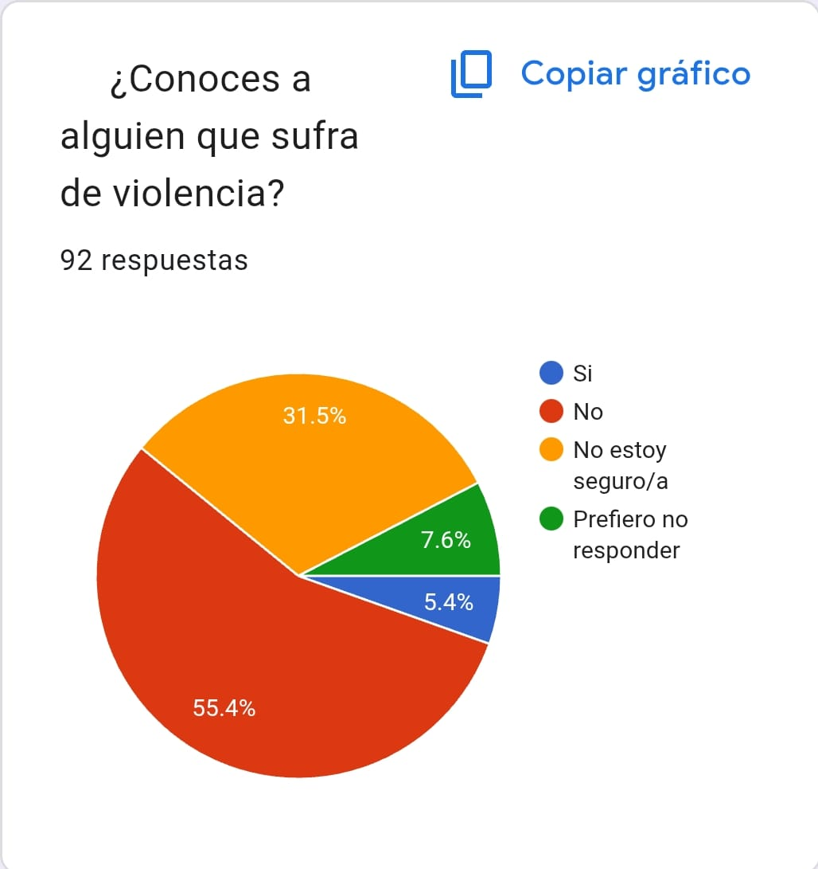

Slide 7
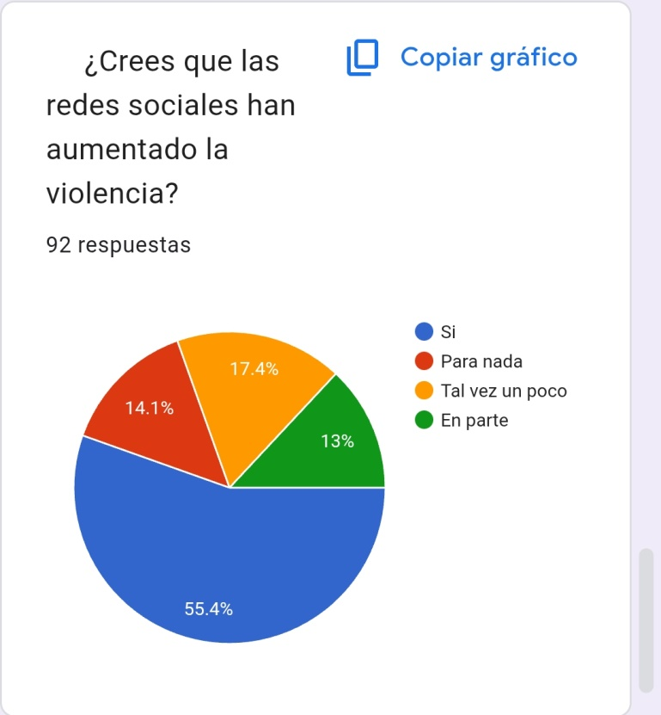
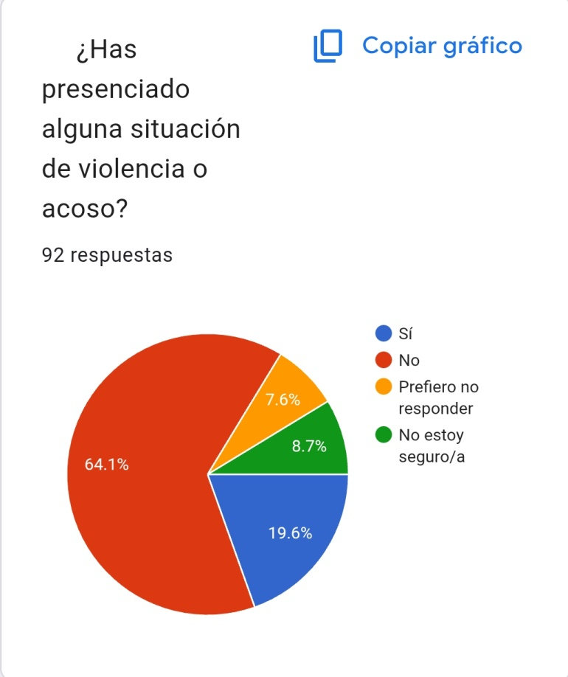

Slide 8
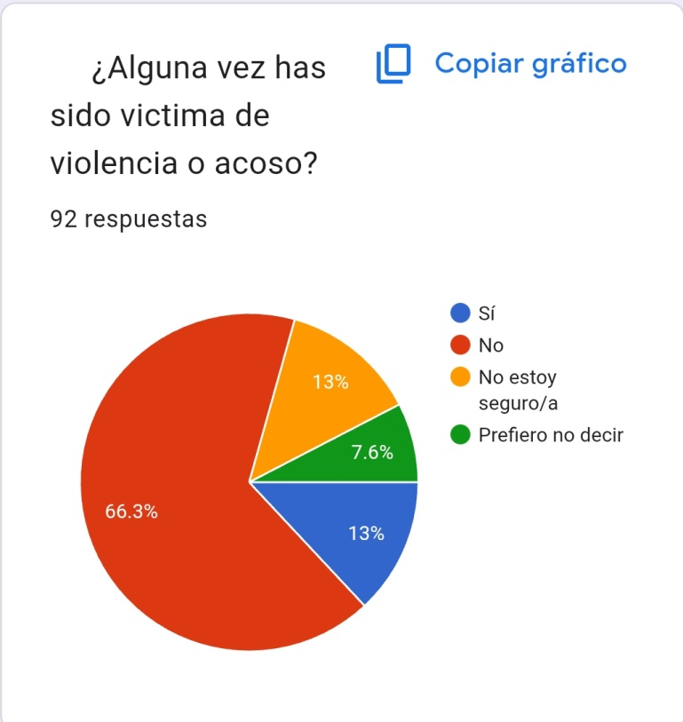

Slide 9
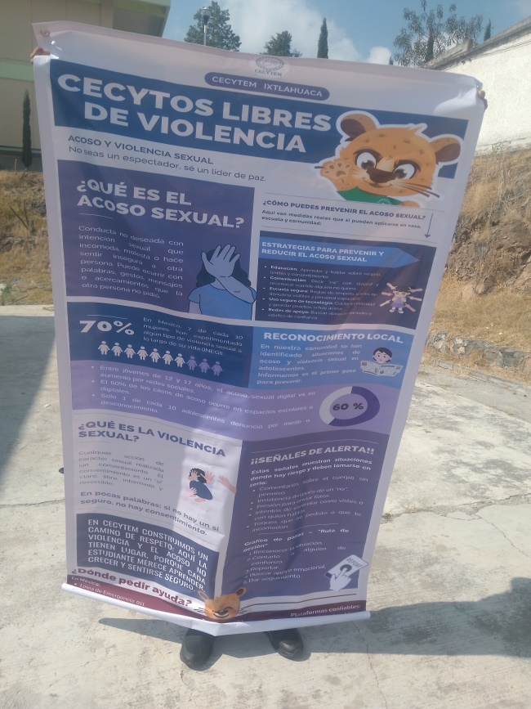
CARTEL HUMANIDADES
CECYTOS LIBRES DE VIOLENCIA…
El proyecto transversal (CECYTOS LIBRES DE VIOLENCOIA) tiene como objetivo principal la difusión informativa sobre el acoso sexual en o adolecentes , finalidad de que las y los estudiantes puedan identificar situaciones de riesgo.

